Slide 1

자바 스크립트 기본

Slide 2
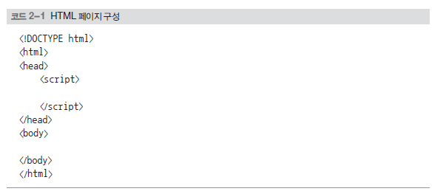
2.1 출력
Javascript 출력
  기본으로 사용할 페이지 구성 예제 코드

Slide 3
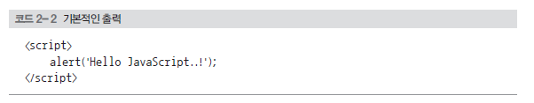
2.1 출력
Javascript 출력
  가장 기본적인 출력 방법 - alert() 함수 사용
    웹 브라우저에 경고창 띄울 수 있음
    alert() 함수의 사용 예
      함수의 괄호 안에는 문자열 입력

Slide 4

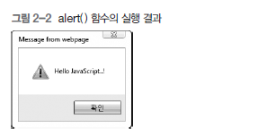
2.1 출력
Javascript 출력
  매개 변수
    함수의 괄호 안에 들어가는 것
    코드를 입력하다 보면 괄호를 열 때 아래 그림과 같은 보조 기능 확인 가능
    HTML 페이지 저장 후 실행 결과

Slide 5
2.2 문자열
문자열이란?
  문자를 표현할 때 사용하는 자료의 형태
  alert() 함수의 매개 변수로 쓰인 'Hello JavaScript..!‘ 와 같은 자료
  문자열을 만드는 방법
    “동해물과 백두산이” (큰 따옴표)
    ‘동해물과 백두산이’ (작은 따옴표)
    두 가지 중 어떤 방법으로 문자열을 만들어도 되지만, 일관되게 사용할 것

Slide 6
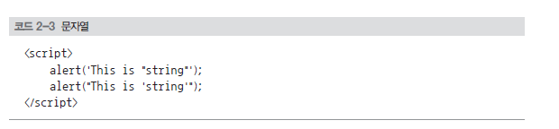
2.2 문자열
예외적인 문자열 사용법
  문자열 안에 쓰는 따옴표
    내부에 작은 따옴표를 쓰고 싶으면 외부에 큰 따옴표
    내부에 큰 따옴표를 쓰고 싶으면 외부에 작은 따옴표

Slide 7
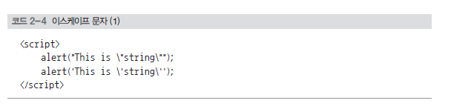
2.2 문자열
예외적인 문자열 사용법
  한 가지 따옴표로만 쓰고 싶을 경우 이스케이프 문자 사용
    이스케이프 문자란? 특수한 기능을 수행하는 문자
    문자 그대로 따옴표를 사용하고 싶다면?
      예제 코드 2-4처럼 따옴표 앞에 \를 사용해 따옴표를 문자 그대로 사용하겠다고 표시 (\와 \ 는 같은 표시)

Slide 8
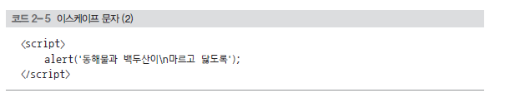
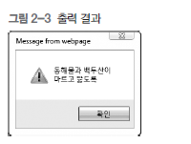
2.2 문자열
예외적인 문자열 사용법
  이스케이프 문자를 이용한 출력법 예제
    이스케이프 문자 \n은 문자열을 줄바꿈할 때 사용

Slide 9
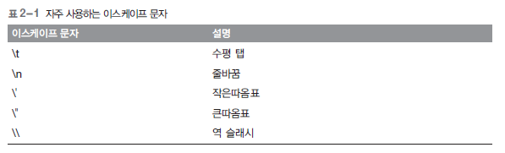
2.2 문자열
예외적인 문자열 사용법
  자주 사용되는 이스케이프 문자

Slide 10
2.2 문자열
예외적인 문자열 사용법
  연결 연산자 ‘+’
    ‘가나다’ + ‘라마’ + ‘바사아’ + ‘자차카타’ + ‘파하’
      가나다라마바사아자차카타파하

Slide 11
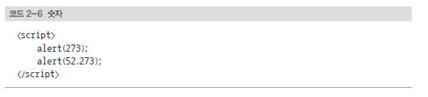
2.3 숫자
숫자 자료형
  정수와 유리수의 구분 없이 숫자는 모두 숫자
  Ex)
    273
    52.273
  문자열과 마찬가지로 alert() 함수의 괄호 안에 사용해 출력

Slide 12
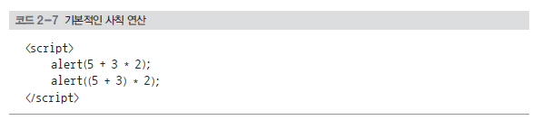
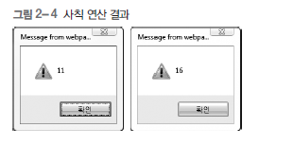
2.3 숫자
숫자를 사용한 기본적인 사칙 연산
  표 2-2의 연산자를 사용해 기본적인 사칙연산 가능
  자바스크립트에서는 연산자 우선순위 고려함
    5 + 3 * 2 ? 5 + ( 3 * 2 )
    덧셈을 먼저 실행하고 싶다면 괄호의 위치를 바꿀 것

Slide 13
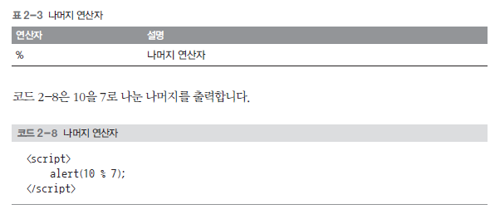
2.3 숫자
숫자를 사용한 기본적인 사칙 연산
  % 연산자
    좌변을 우변으로 나눈 나머지를 표시하는 연산자

Slide 14
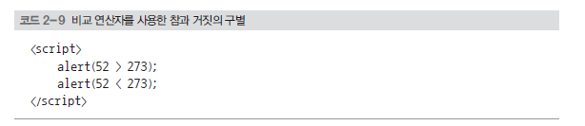
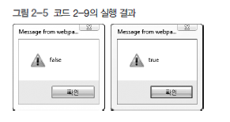
2.4 불리언
불리언
  자바스크립트에서는 참과 거짓이라는 값을 표현할 때 사용
  예제
    52 > 273
    52 < 273
  위의 예제를 예제코드로 바꾼 결과

Slide 15
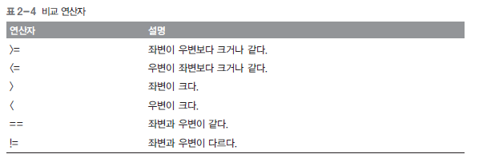
2.4 불리언
불리언의 의미를 확실히 해주는 비교 연산자
  비교연산자란?
    두 대상을 비교할 수 있는 연산자
  자바 스크립트에서 쓰이는 비교 연산자

Slide 16
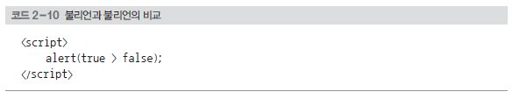
2.4 불리언
비교 연산자의 확장된 쓰임 - 문자열 비교
  문자열은 국어사전의 앞쪽에 있을수록 작은 값을 가짐
    '가방' > '하마' ⇨ false
  유니코드 문자를 사용해 비교하므로 모든 언어 비교 가능
    '尹' = = '尹' ⇨ true
  자바스크립트는 불리언끼리 크기 비교도 가능
    자바스크립트는 true를 1로 변환하고 false를 0으로 변환한 뒤 비교 연산
    예제 코드의 결과는 true

Slide 17


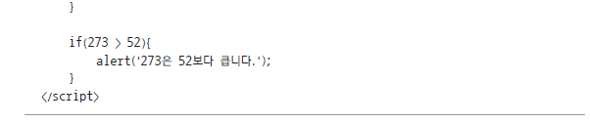
2.4 불리언
조건문에서 불리언의 사용
  조건문 괄호 안의 불리언 표현식이 참이면 중괄호 속 문장 실행
  거짓이면 중괄호 속 문장 무시

Slide 18
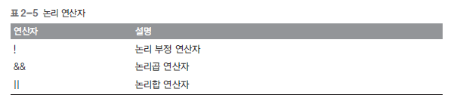
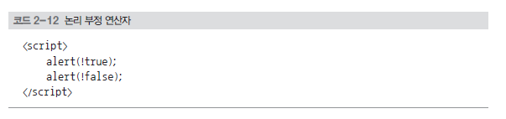
2.4 불리언
자바 스크립트 논리연산자의 종류
  1) 논리부정 연산자
    참을 거짓으로, 거짓을 참으로 바꿈

Slide 19
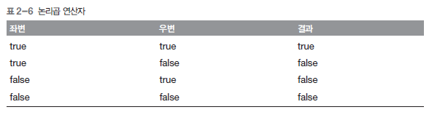
2.4 불리언
자바 스크립트 논리연산자의 종류
  논리곱 연산자
    좌변과 우변이 모두 참일 때만 참

Slide 20
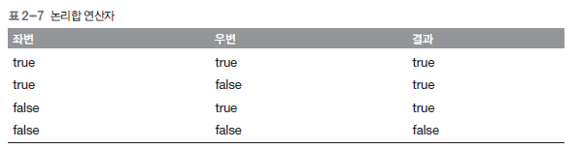
2.4 불리언
자바 스크립트 논리연산자의 종류
  논리합 연산자
    좌변과 우변이 모두 거짓일 때만 거짓

Slide 21
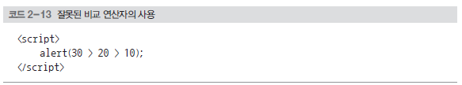
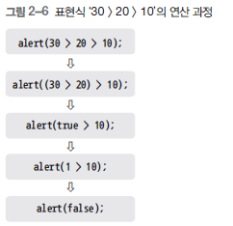
2.4 불리언
잘못된 비교 연산자의 사용

Slide 22
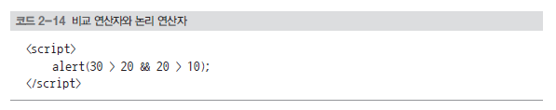
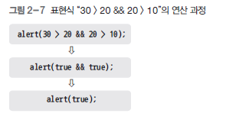
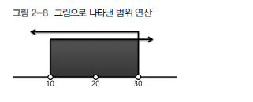
2.4 불리언
비교 연산자와 논리 연산자의 적절한 사용 필요

Slide 23
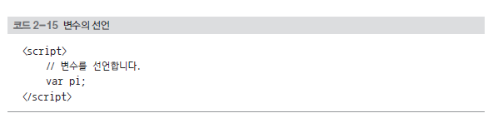
2.5 변수
변수
  값을 저장할 때 사용하는 식별자
    변수지만 숫자뿐만 아니라 모든 자료형 저장 가능
    변수를 사용하려면?
      1. 변수 선언 : 변수를 만듦
        Var 식별자 ;
      2. 변수 초기화

Slide 24
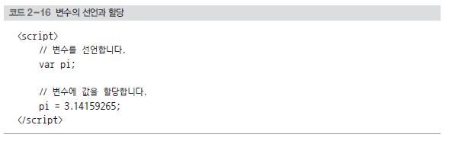
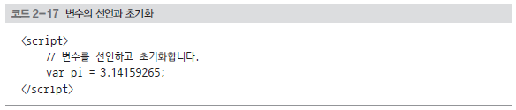
2.5 변수
변수에 값 할당하기
  변수에 값을 저장하는 것
  변수 초기화
    변수를 선언한 후에 처음 값을 지정하는 것
    일반적으로 변수의 선언과 할당은 함께 일어남
    할당은 여러 번 할 수 있지만 초기화는 한 번만 가능

Slide 25
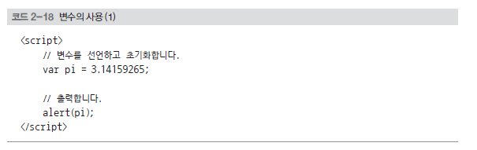
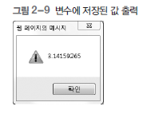
2.5 변수
변수에 값 할당하기
  변수 사용 (1)

Slide 26
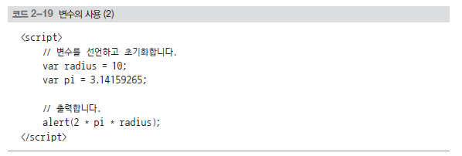
2.5 변수
변수에 값 할당하기
  변수 사용 (2)
    숫자가 들어간 변수는 숫자와 관련된 연산자 사용
    문자열이 들어간 변수는 문자열과 관련된 연산자 사용

Slide 27
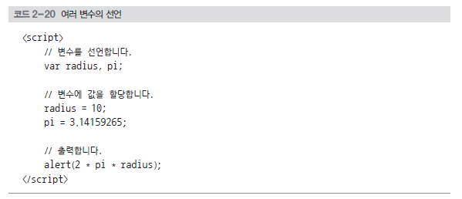
2.5 변수
변수에 값 할당하기
  변수 사용 (3)
    var 키워드를 사용해 여러 변수를 한꺼번에 선언
      var 키워드 뒤에 쉼표를 사용해 식별자를 연속으로 입력

Slide 28
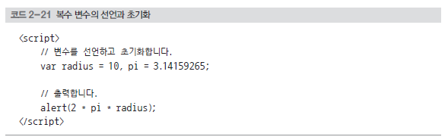
2.5 변수
변수에 값 할당하기
  변수 사용 (4)
    여러 개의 변수를 한 번에 선언하고 초기화

Slide 29
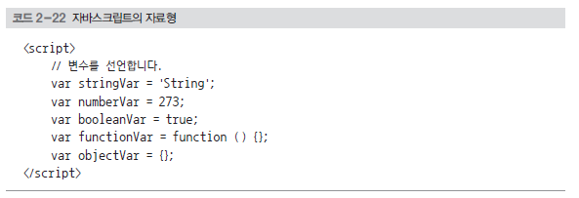
2.5 변수
변수에 값 할당하기
  자료형
    문자열, 숫자, 불리언과 같은 것
    자바스크립트에는 총 여섯 가지 자료형이 있음
      Cf. undefined 자료형
        선언되지 않거나 할당되지 않은 변수
        변수에 저장해도 의미가 없음

Slide 30
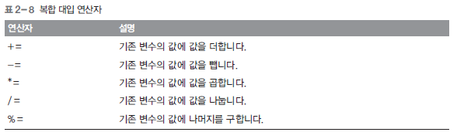
2.5 변수
복합 대입 연산자
  대입 연산자와 다른 연산자를 함께 사용하는 연산자

Slide 31
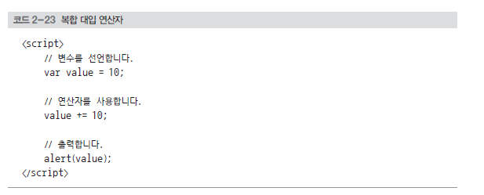
2.5 변수
복합 대입 연산자의 사용
  변수 value를 10으로 초기화
  이후 + = 복합 대입 연산자를 사용해 value의 기존 값에 10을 더함
  결과는 20 출력

Slide 32
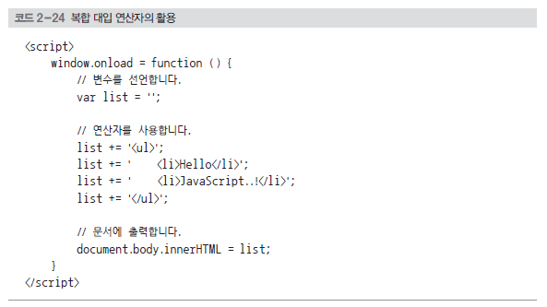

2.5 변수
복합 대입 연산자의 사용
  변수 list를 빈 문자열('')로 초기화
  + = 복합 대입 연산자를 사용해 문자열 만들고
  HTML 문서의 body 태그에 넣음

Slide 33
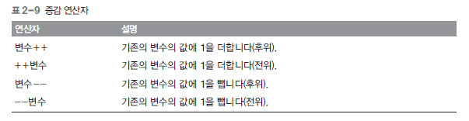
2.5 변수
증감 연산자
  복합 대입 연산자를 간략하게 사용한 형태

Slide 34
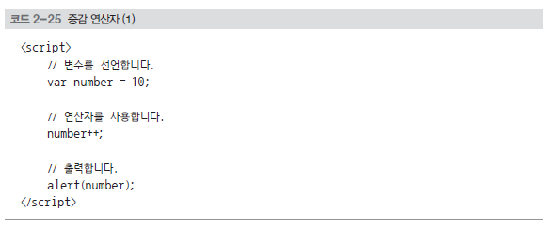
2.5 변수
증감 연산자의 활용 (1)
  변수 number를 초기화하고 + + 증감 연산자 사용
    코드를 실행하면 10에 1을 더한 11이 출력
    + + number로도 출력해봐도 차이가 없음
    한 줄에 독립적 증감 연산자를 사용할 때는 전위와 후위의 차이가 없음
    다른 연산자나 함수와 함께 사용할 때 차이가 있음

Slide 35
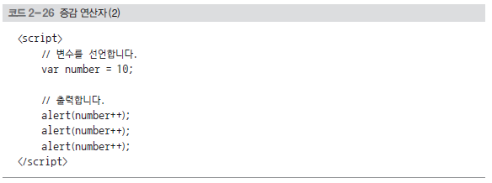
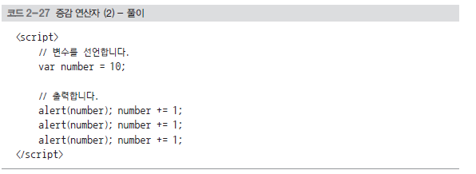
2.5 변수
증감 연산자의 활용 (2)
  실행하면 순서대로 10, 11, 12 출력
  후위는 해당 문장을 실행한 후에 값을 더하라는 의미
  alert(number+ +)는 alert(number)를 실행한 후 숫자 1을 더함

Slide 36
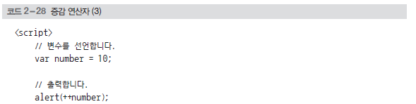

2.5 변수
증감 연산자의 활용 (3)
  해당 문장을 실행하기 전에 값을 더하는 것이 전위

Slide 37
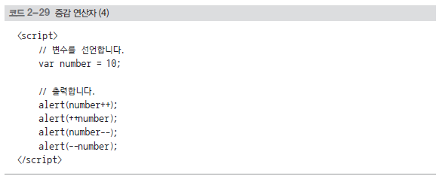
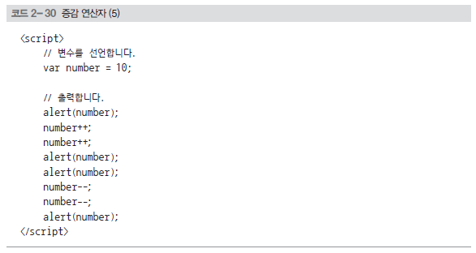
2.5 변수
증감 연산자의 활용 (4)

Slide 38
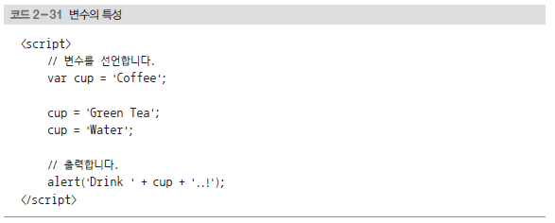
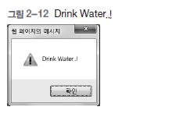
2.5 변수
변수의 특성
  변수는 하나만 담을 수 있음

Slide 39
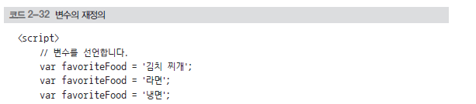

2.5 변수
변수의 재선언 (1)

Slide 40
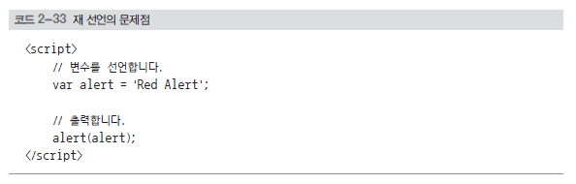
2.5 변수
변수의 재선언 (2)
  기존에 사용하던 식별자를 재선언하면 문제 발생

Slide 41
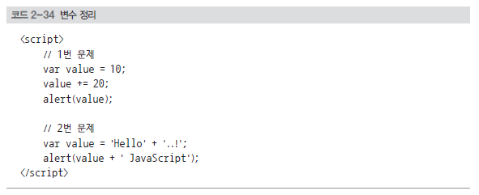
2.5 변수
변수의 재선언 (3)
  예제 코드의 출력 값은?

Slide 42


2.6 자료형 검사
자료형
  숫자, 문자열, 불리언 같은 자료의 형태
  typeof 연산자
    자료형을 확인할 때 사용

Slide 43

2.6 자료형 검사
자료형을 출력하는 예제 코드
  Undefined
    정의하지 않은 자료형 의미
    선언하지 않은 식별자 alpha 사용

Slide 44


2.7 입력
문자열을 입력하는 방법
  숫자를 입력 받는 방법
    문자열을 입력 받은 후 숫자로 변환
    문자열을 입력을 할 때 사용하는 함수는 prompt() – 매개변수 두 개 필요

Slide 45


2.7 입력
Prompt() 함수 실행
  입력 칸에 변수를 입력하면 그대로 코드 변경

Slide 46


2.7 입력
불리언을 입력하는 방법
  confirm() 함수
    prompt() 함수와 비슷한 방식으로 사용
      사용자가 확인을 누르면 true 리턴
      취소를 누르면 false 리턴
      변수 input에 불리언이 들어가고 곧바로 변수 input을 출력

Slide 47

2.8 배열
배열이란?
  여러 개의 변수를 한꺼번에 다룰 수 있는 자료형
  모든 형태의 변수를 다룰 수 있는 자료형
  객체 중 하나
  대괄호([ ])를 사용해 생성
    안에 쉼표로 구분해 자료 입력 (배열 요소라 부름)

Slide 48


2.8 배열
배열 내용 출력 예제 (1)

Slide 49

2.8 배열
배열 내용 출력 예제 (2)
  배열의 맨 앞에 있는 요소는 0번째
  인덱스 – ‘몇 번째’ 라 불리는 숫자

Slide 50


2.9 undefined 자료형
undefined 자료형이란?
  ‘존재하지 않는 것’을 표현하는 자료형

Slide 51

2.9 undefined 자료형
undefined 자료형이란?
  변수를 선언했지만 초기화하지 않았을 때

Slide 52

2.10 숫자와 문자열 자료형 변환
문자열과 숫자를 더하는 자료형
  숫자와 문자열을 덧셈 연산하면 문자열 우선

Slide 53

2.10 숫자와 문자열 자료형 변환
문자열과 숫자를 곱하는 자료형
  더하기 연산자를 제외한 사칙 연산자는 숫자가 우선
    첫 번째를 제외하면 14196을 출력

Slide 54

2.10 숫자와 문자열 자료형 변환
강제로 자료형 변환시키기
  다른 자료형을 숫자로 - Number() 함수
  다른 자료형은 문자열로 - String() 함수
prompt() 함수를 사용하면 문자열만 입력 가능
  코드 2-46은 아무리 숫자를 입력해도 문자열의 자료형 string 출력

Slide 55



2.10 숫자와 문자열 자료형 변환
prompt() 함수를 사용하면 문자열만 입력 가능
  숫자로 바꾸려면 Number() 함수 사용

Slide 56

2.10 숫자와 문자열 자료형 변환
자바스크립트는 복소수를 지원하지 않음
  √3 과 같은 복소수는 NaN으로 표시

Slide 57

2.11 불리언 자료형 변환
Boolean() 함수
  불리언 자료형으로 변환할 때 사용
  코드 2-49의 다섯 가지 경우가 false로 변환
    이 다섯 가지를 제외한 모든 경우 true로 변환
      문자열 ‘0’과 문자열 ‘false’는 문자열이므로 true

Slide 58

2.11 불리언 자료형 변환
조건문 사용/ 논리 부정 연산자 사용
  자동으로 불리언 자료형으로 변환
  undefined 자료형은 false

Slide 59


2.12 일치 연산자
자동 자료형 변환
  비교 연산자를 사용할 때 뜻하지 않는 경우가 발생
    네 가지 모두 true 출력

Slide 60


2.12 일치 연산자
일치 연산자의 용도
  자료형이 다른 것을 확실하게 구분 짓고 싶을 때 사용
    예제 코드의 결과는 모두 false

